Slide 1

СТУДЕНЧЕСКИЙ НАУЧНЫЙ КРУЖОК КАФЕДРЫ "ЗАЩИТА РАСТЕНИЙ И ПЛОДООВОЩЕВОДСТВО"

Slide 2
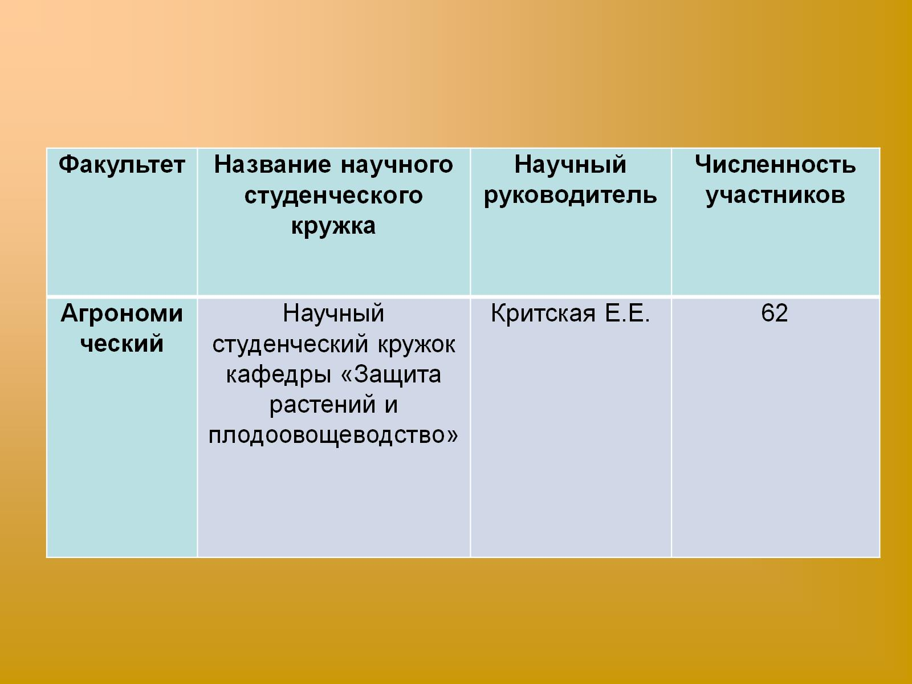

Slide 3
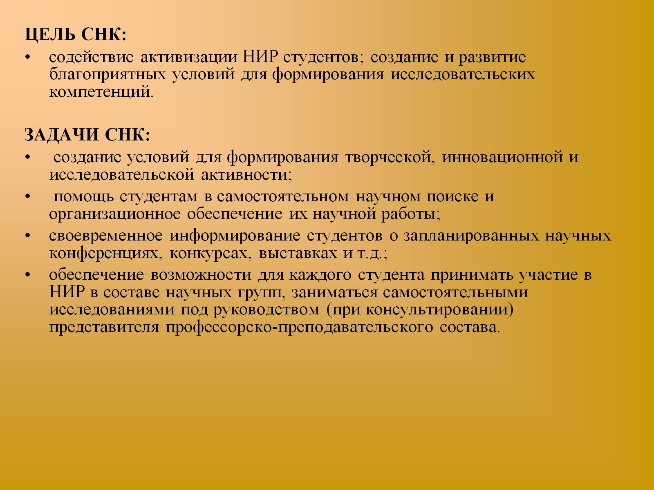

Slide 4
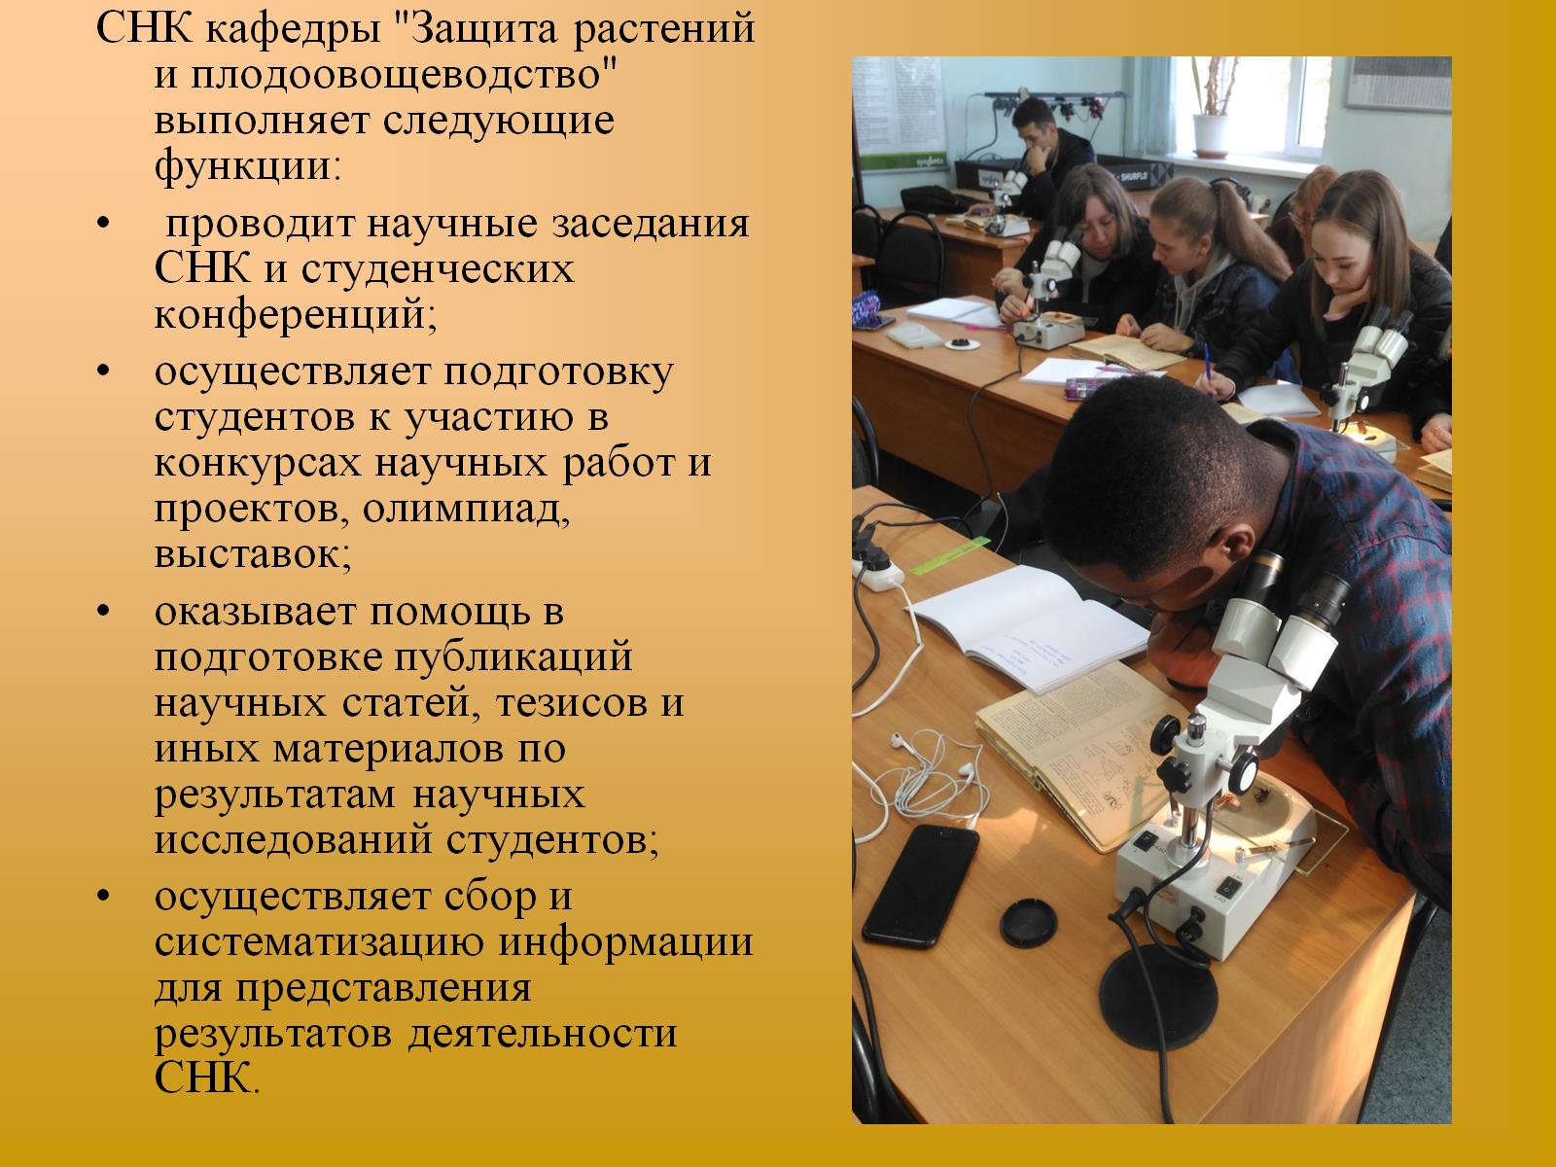

Slide 5
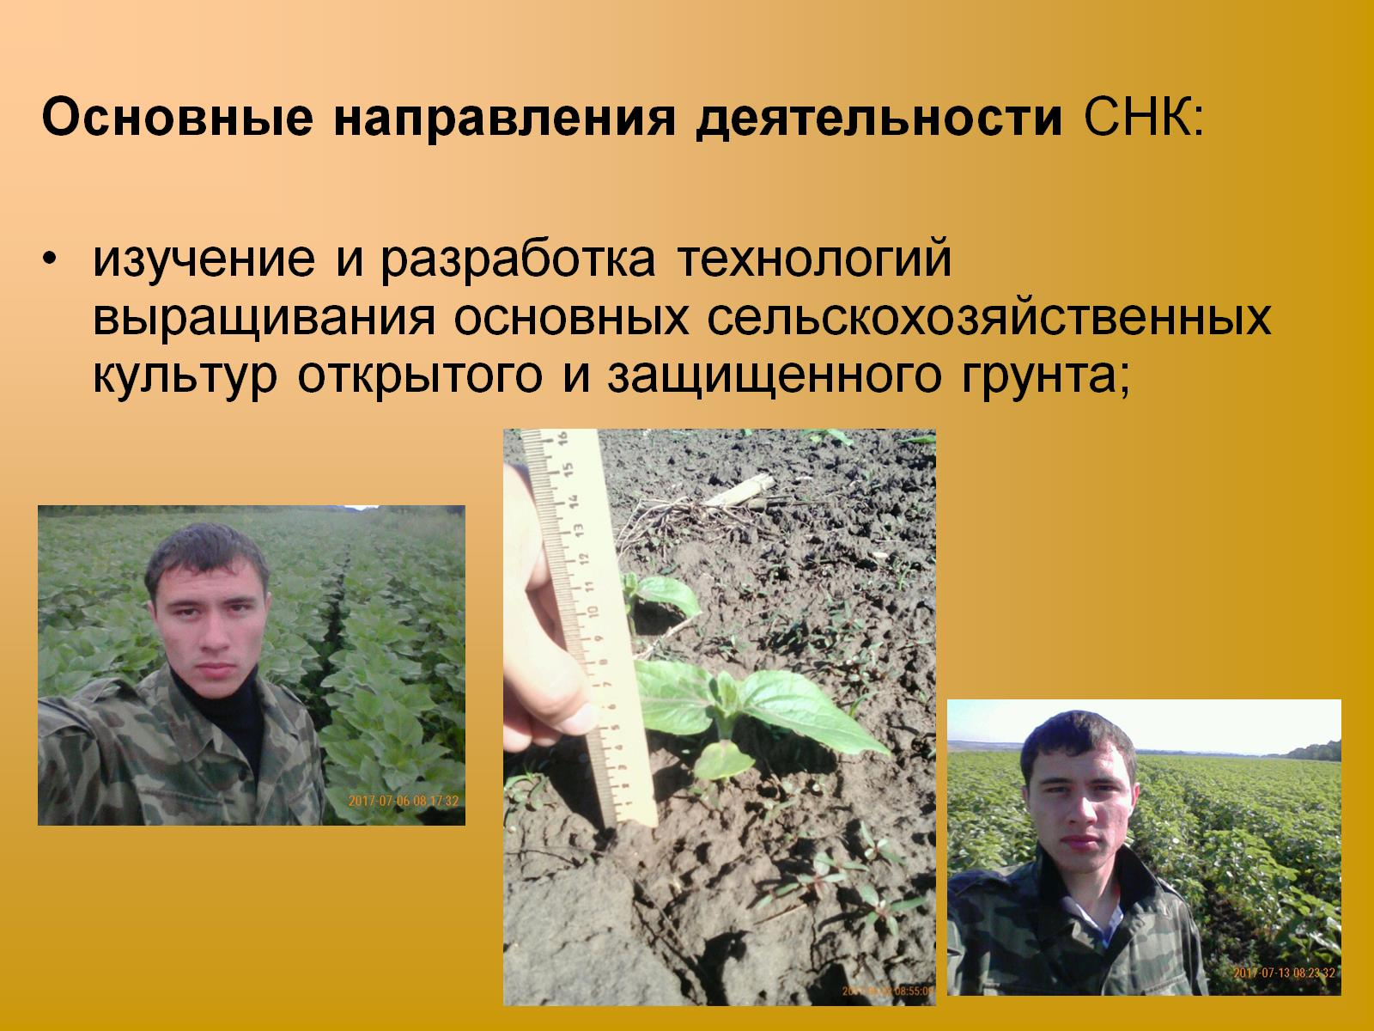

Slide 6
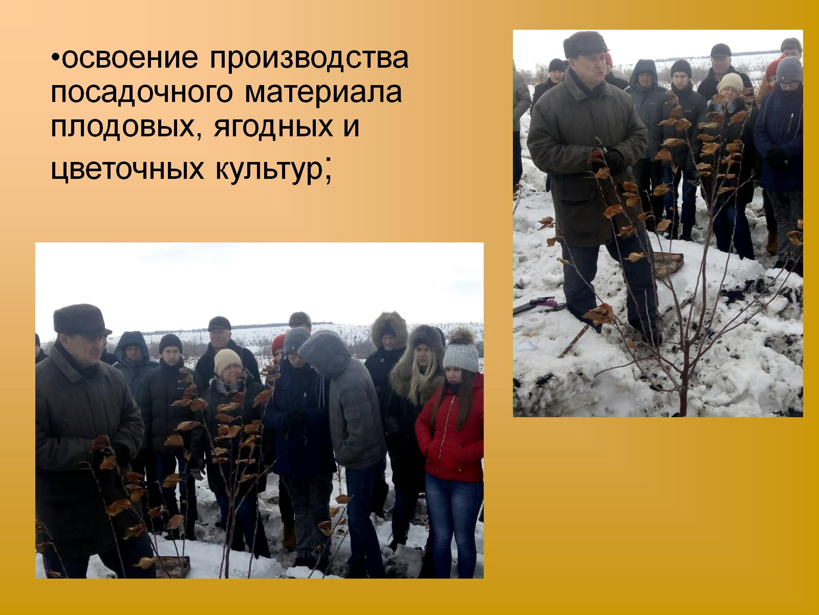

Slide 7
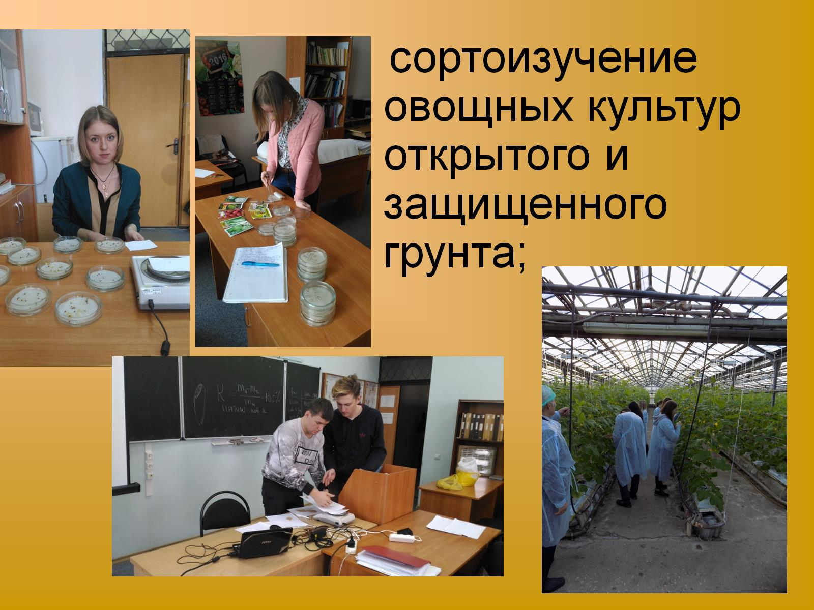

Slide 8
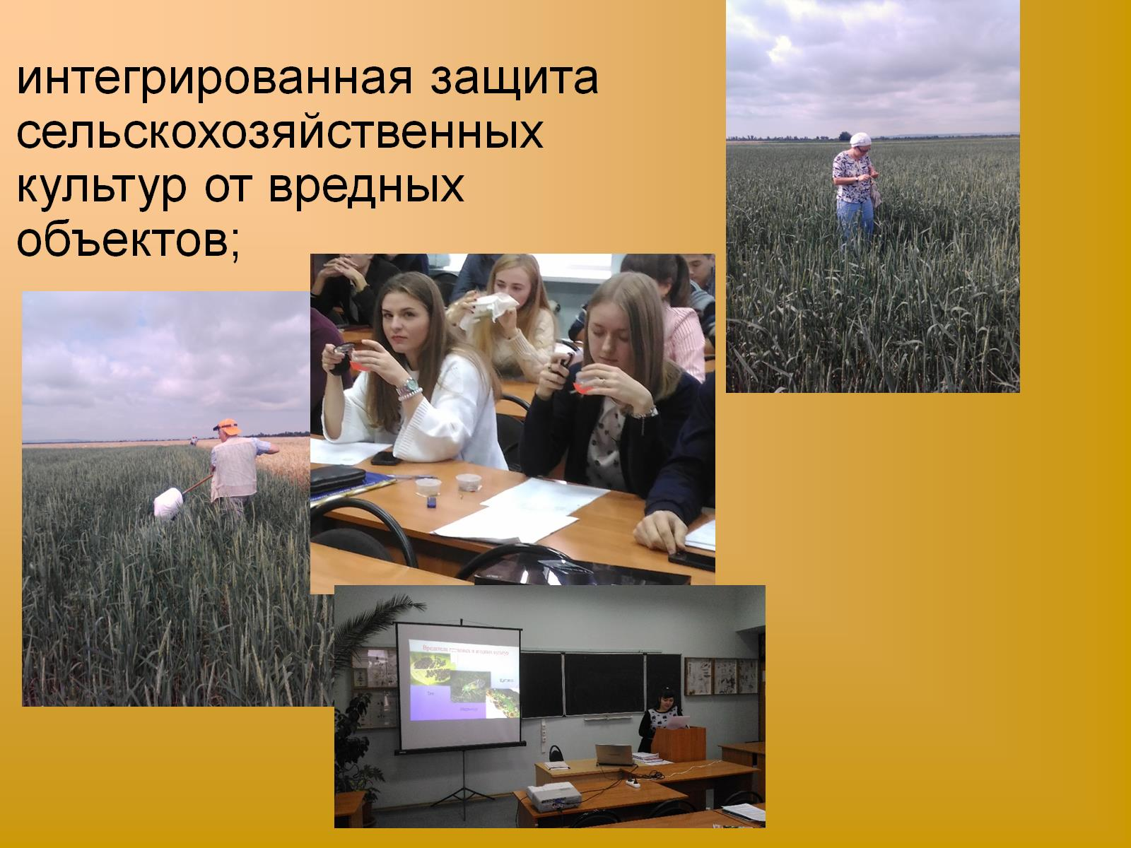

Slide 9
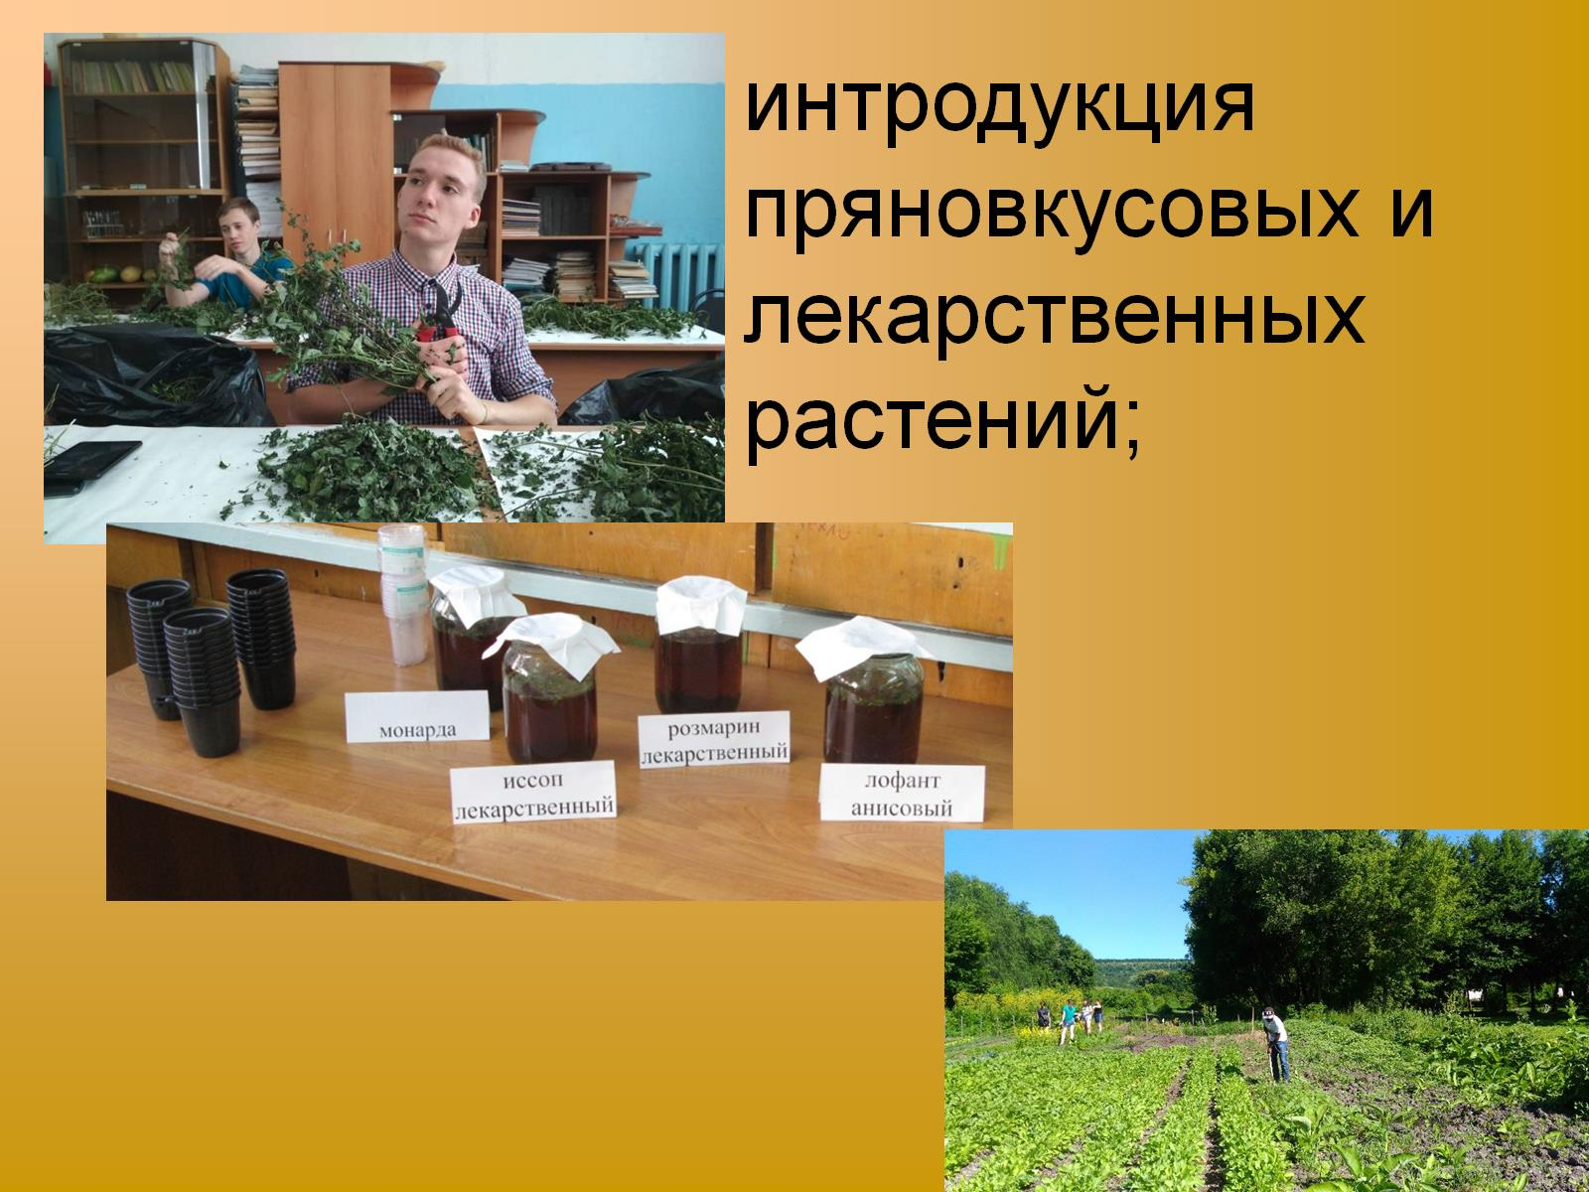

Slide 10
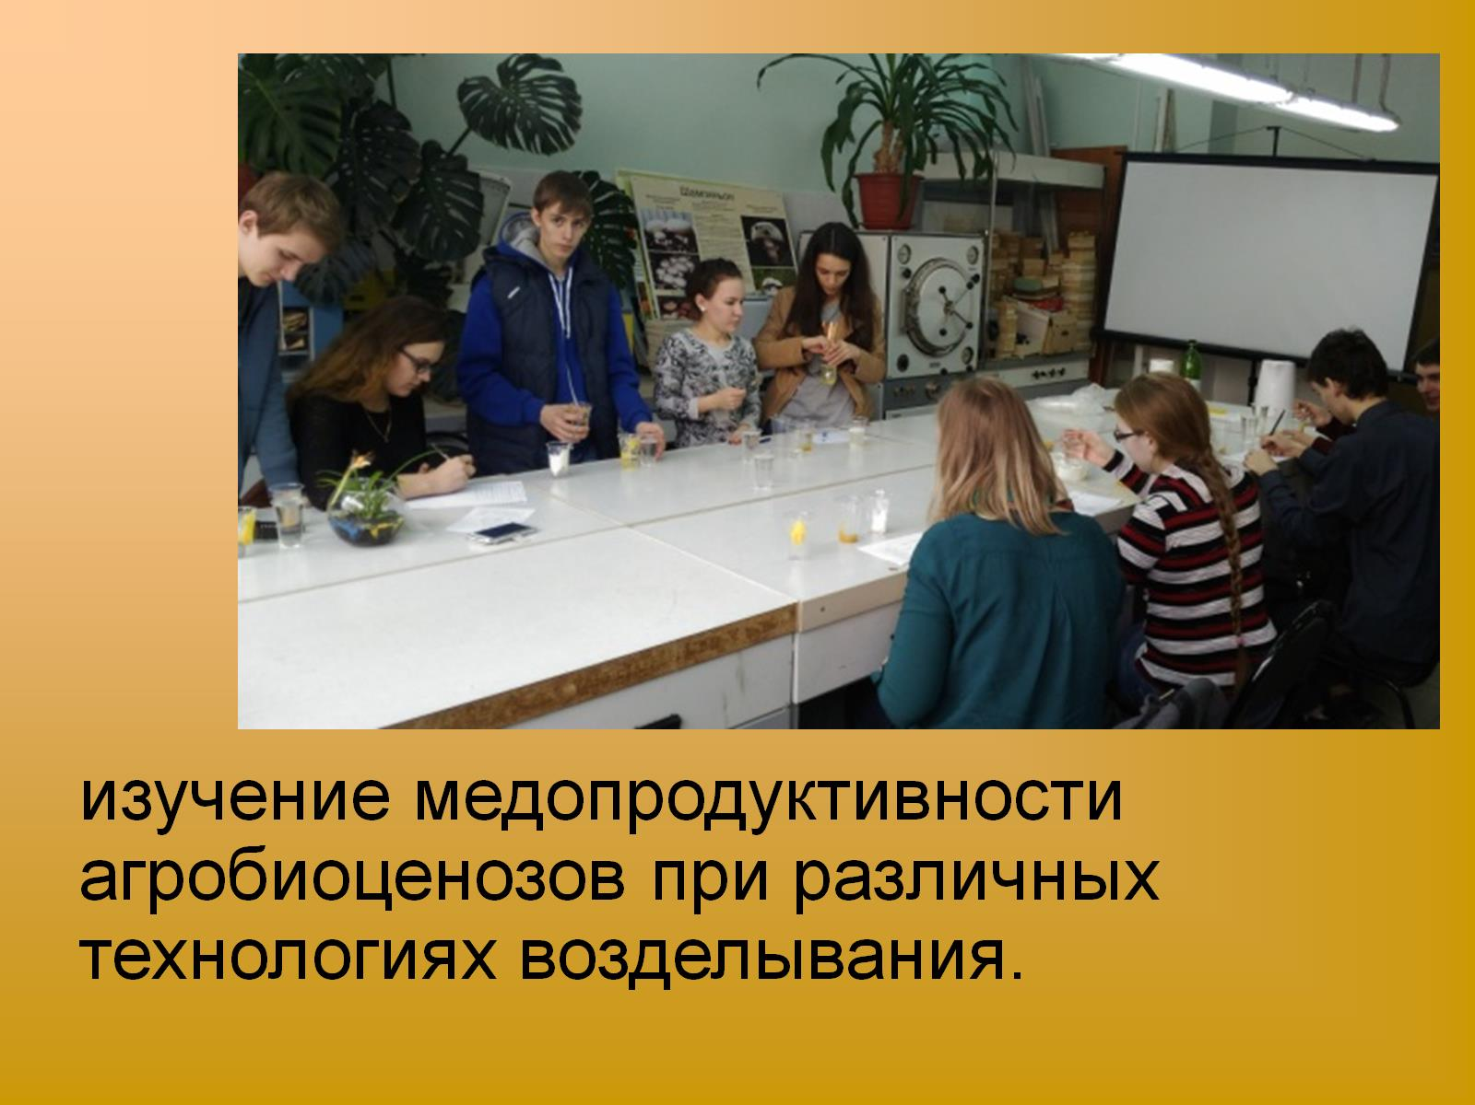

Slide 11
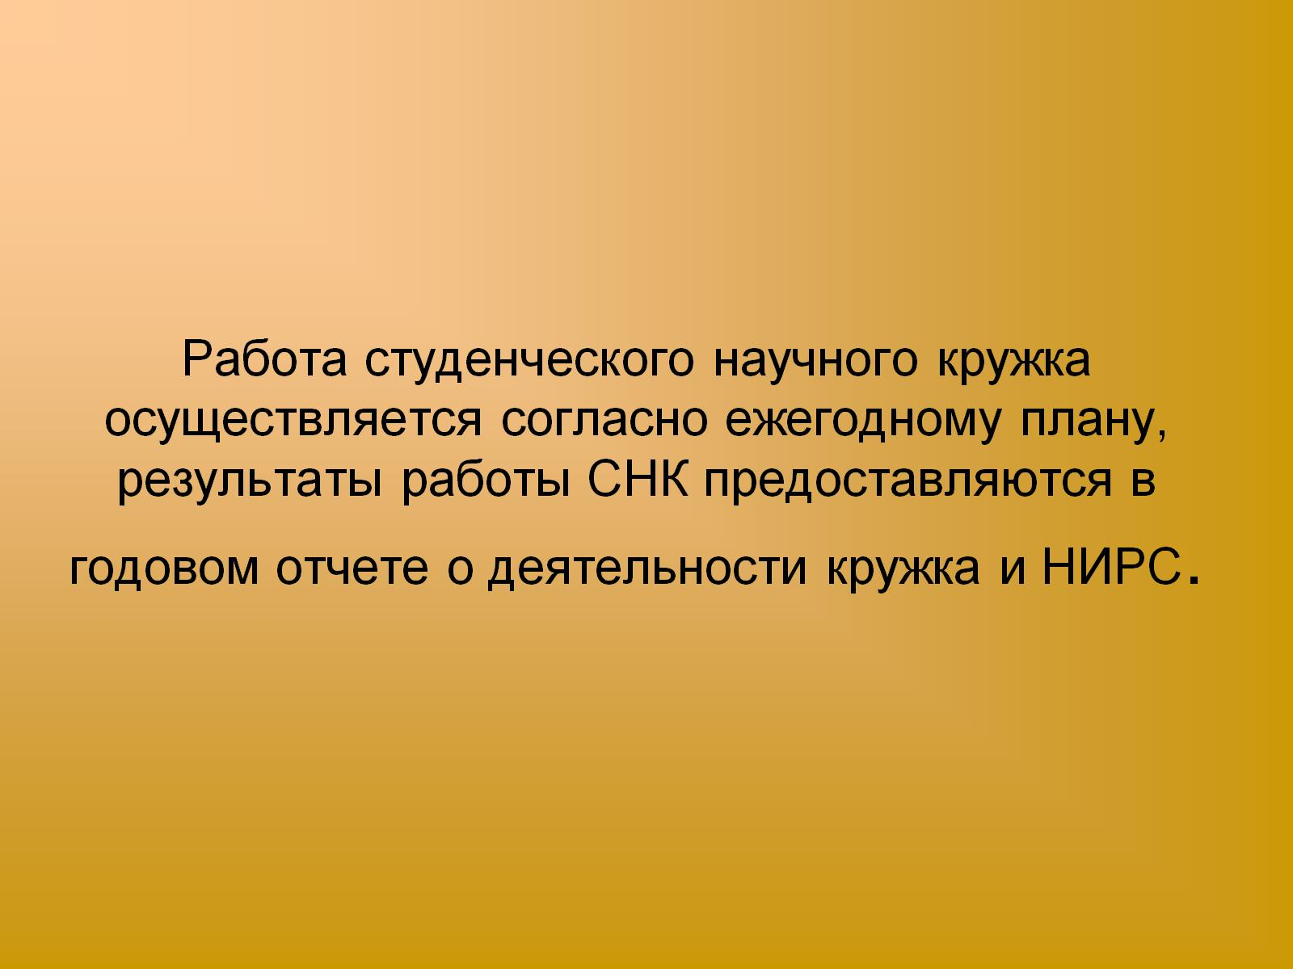
Работа студенческого научного кружка осуществляется согласно ежегодному плану, результаты работы СНК предоставляются в годовом отчете о деятельности кружка и НИРС.

Slide 12
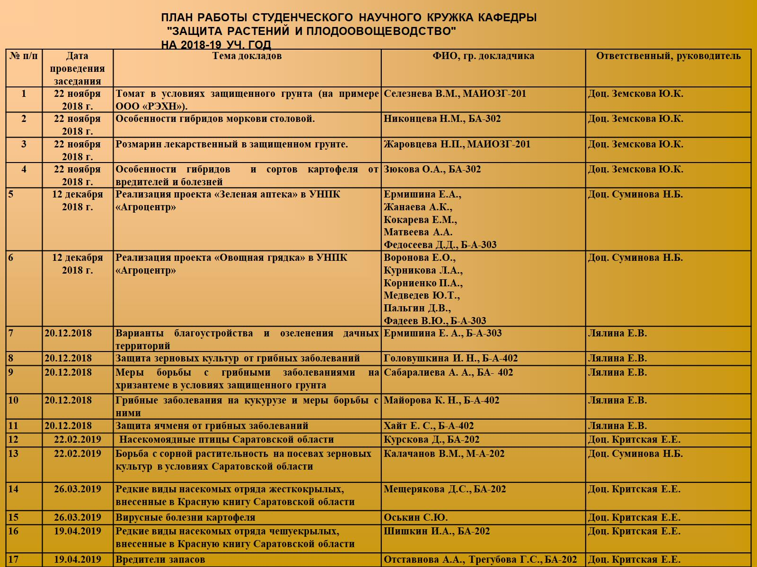

Slide 13
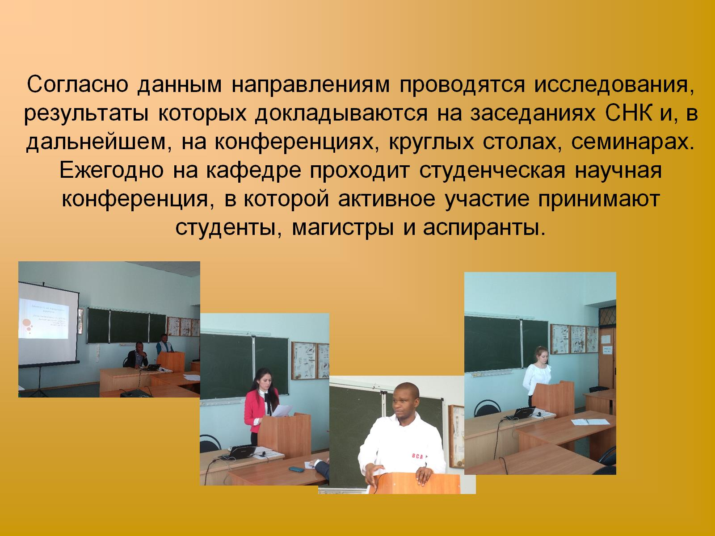
Согласно данным направлениям проводятся исследования, результаты которых докладываются на заседаниях СНК и, в дальнейшем, на конференциях, круглых столах, семинарах. Ежегодно на кафедре проходит студенческая научная конференция, в которой активное участие принимают студенты, магистры и аспиранты.

Slide 14
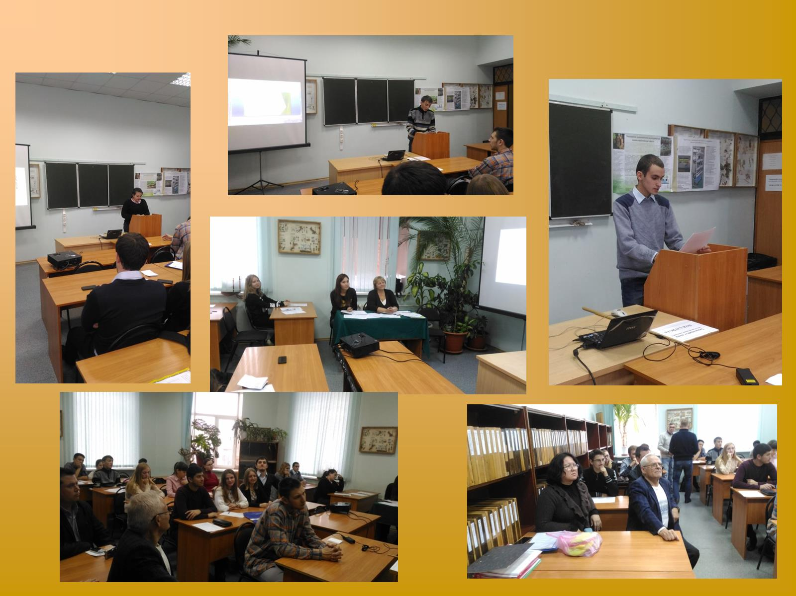

Slide 15
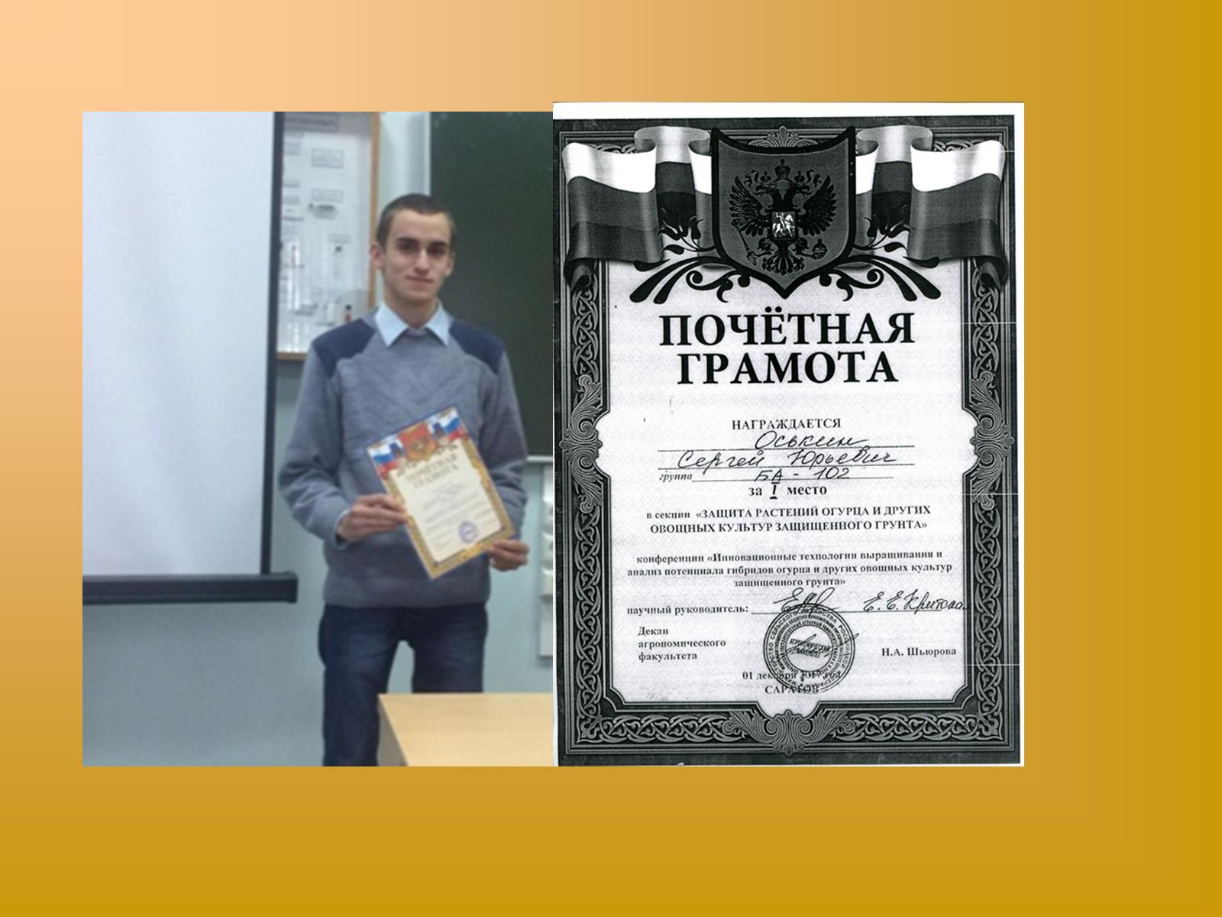

Slide 16
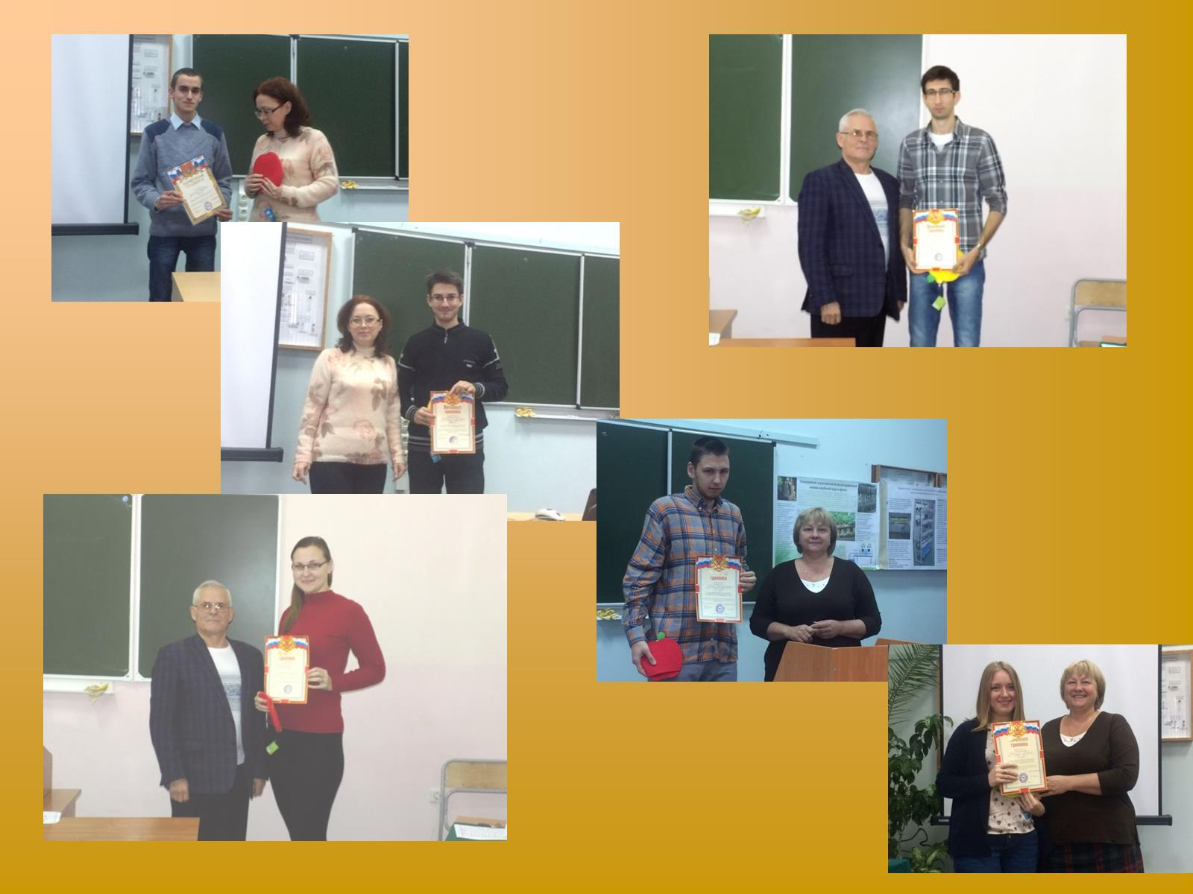

Slide 17
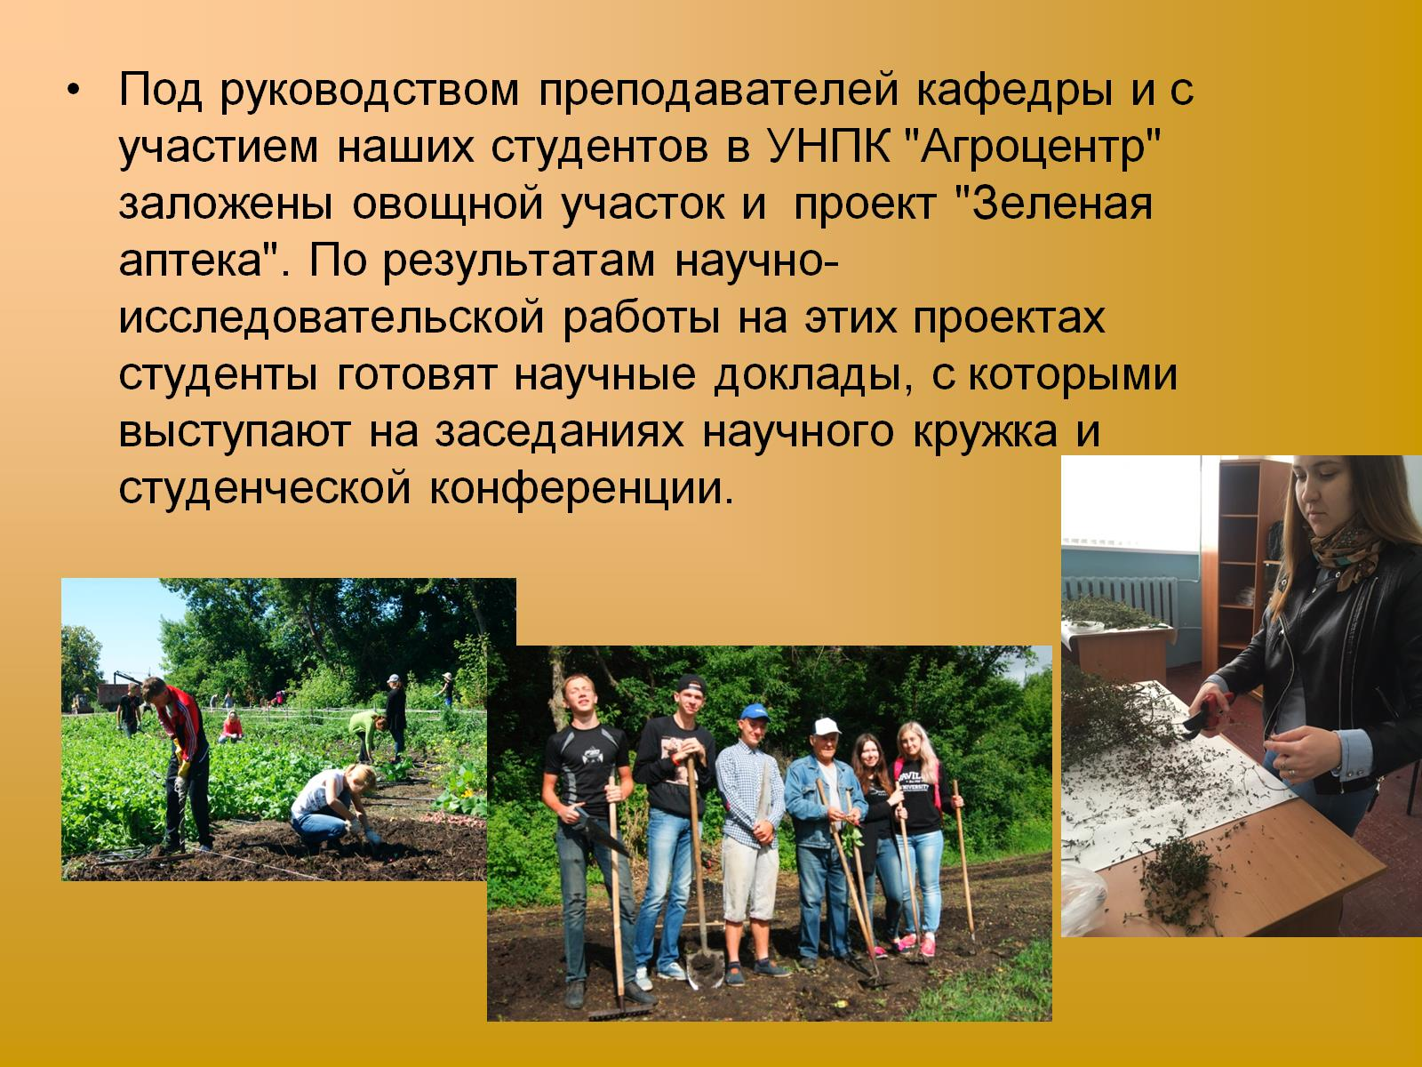

Slide 18
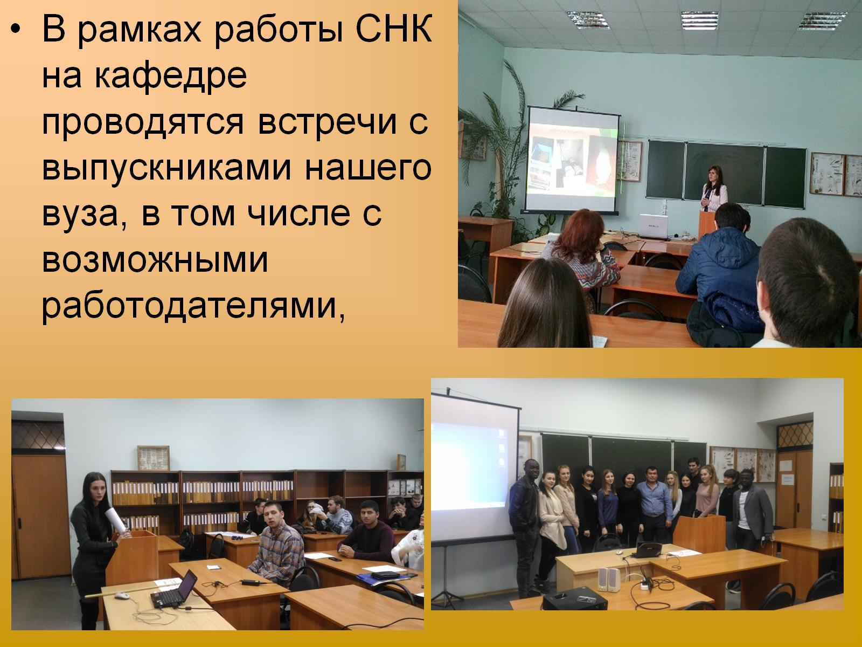

Slide 19
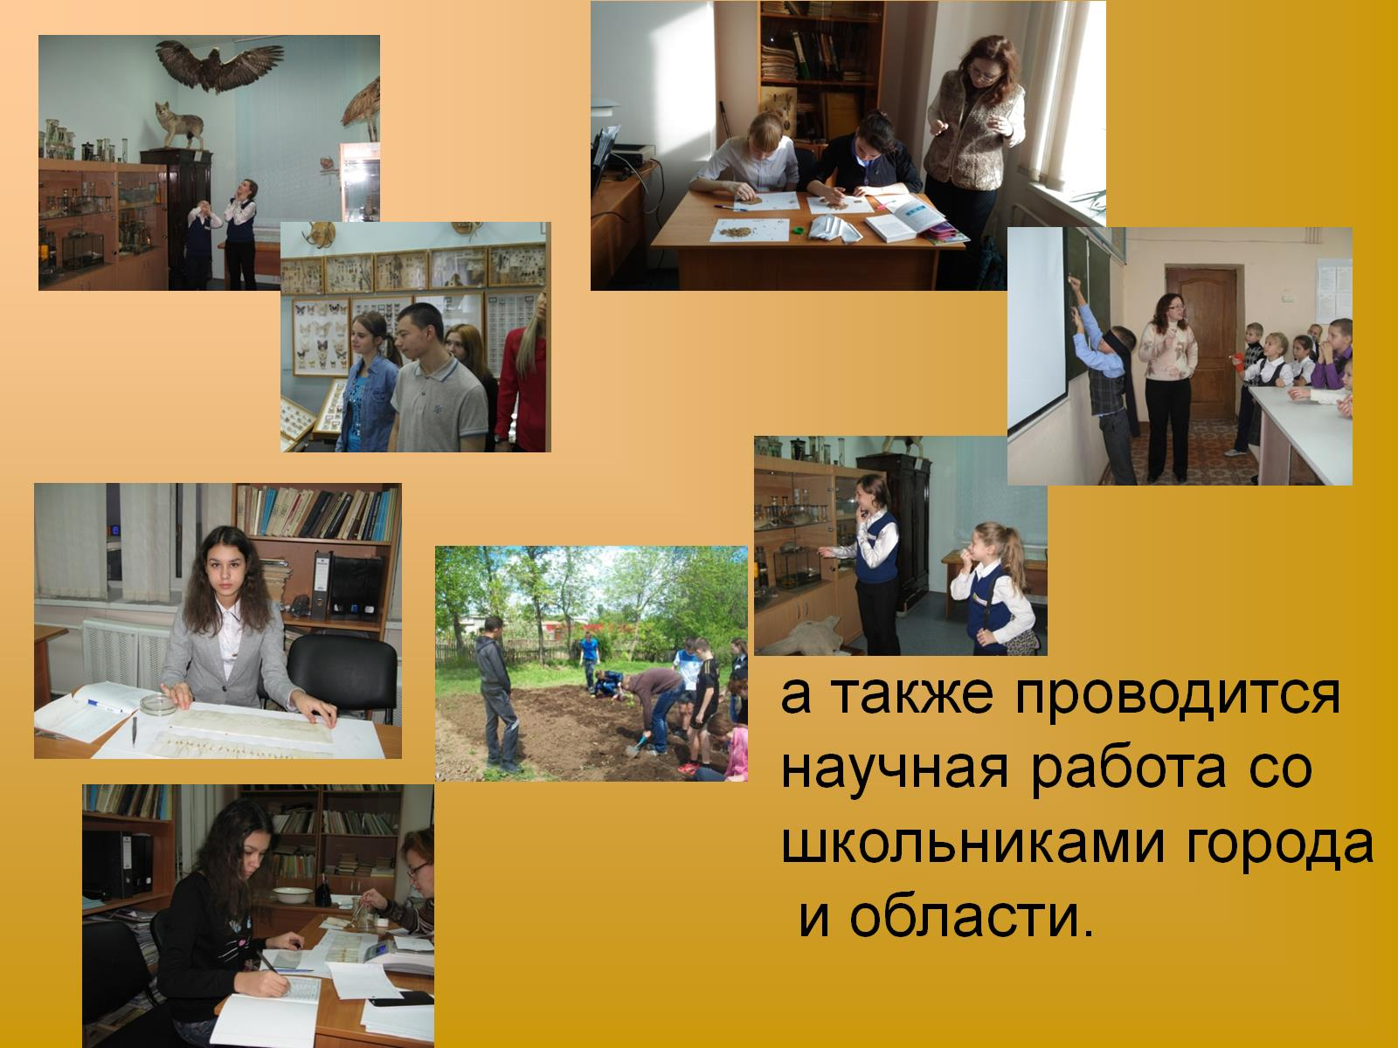

Slide 20
